Slide 1
第七章
宏观应力测定

Slide 2
第一节 引言
内应力可分为三类：
第一类(宏观内应力)：应力在整个工作或较大区域内
取得平衡。
第二类(微观应力)：晶粒范围(晶粒、亚晶粒之间)
第三类(超微观应力)：晶格畸变。
应力存在 →(在X射线作用下)衍射花样改变
第一类内应力：使衍射线位移。
第二类内应力：使衍射线变宽。
第三类内应力：使衍射线强度减弱。

Slide 3
本章限于介绍宏观应力的测定
应力测定的用途：
1、检查表面强化处理工艺
2、预测零件疲劳强度的储备
3、控制切削加工
4、检查消除应力的工艺效果
X法测定内应力的特点：
1、是无损(非破坏性)的检验方法
2、可测定表面层(10－35μm)的应力
3、可测局部小区域的应力
4、可将一、二、三类内应力分别测得
5、可测多相物质中各相的应力

Slide 4
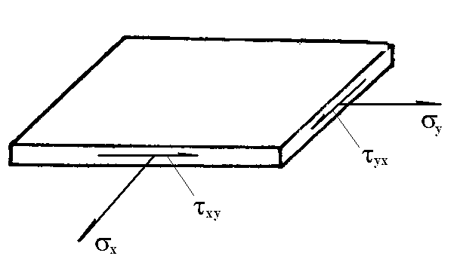
第二节 宏观应力测定的原理
在应力作用下某晶面的面间距变化导致衍射线的位移，从而可计算出应力的大小。
一般X射线测量应力都是表层应力，所以基本是平面应力状态。
一、假设
1、应力沿深度方向的分布是均匀的。
2、表面法线方向正应力为零。
3、在与表面平行的平面上切应力为零。
所以为平面状态。

Slide 5
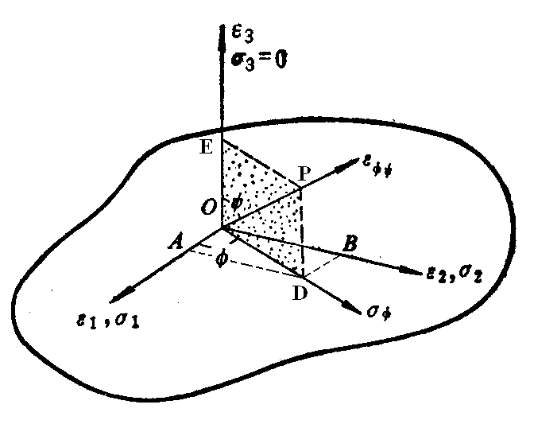
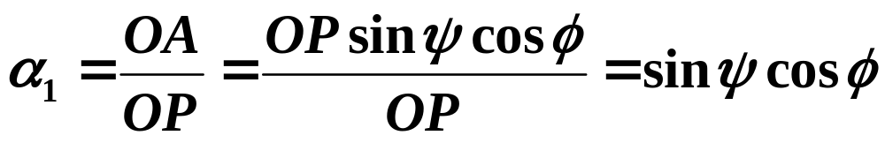
二、在平面应力状态下任意方向的弹性应变
σ₁、σ₂、σ₃ 三个主应力 ε₁、ε₂、ε₃ 三个主应变
在平面应力状态下：
σ₃= 0 σ_{φ} 为所求
ε_{φψ} = α₁² ε₁ + α₂² ε₂ + α₃² ε₃
α₁ α₂ α₃为ε_{φψ}与 σ₁ σ₂ σ₃ 的夹角余弦。

Slide 6
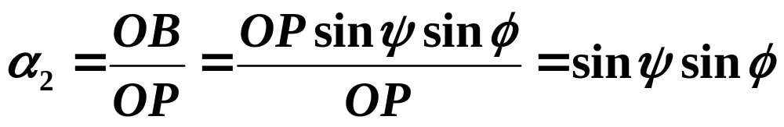
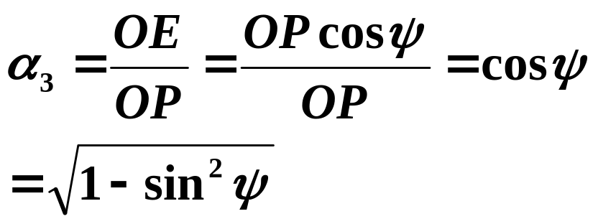
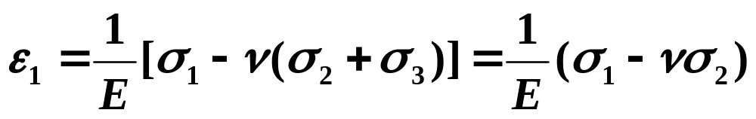
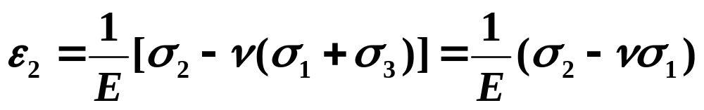
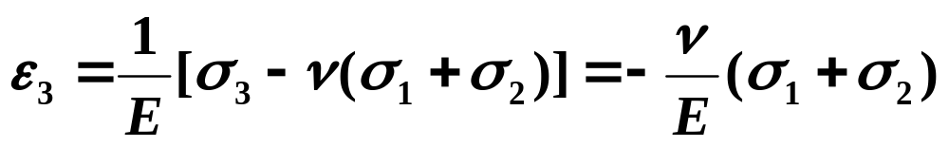
由广义虎克定律：

Slide 7
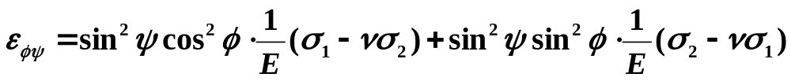
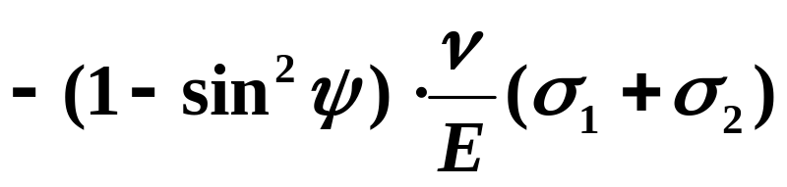
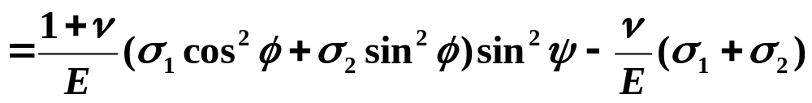
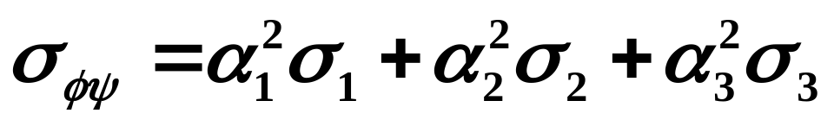
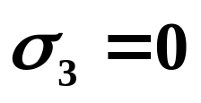
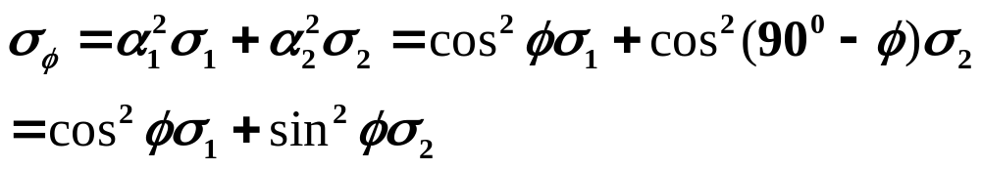
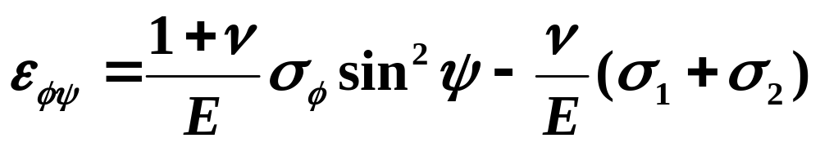

Slide 8
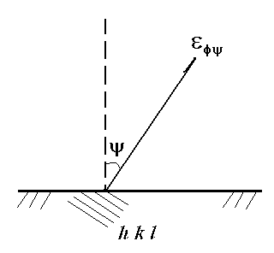
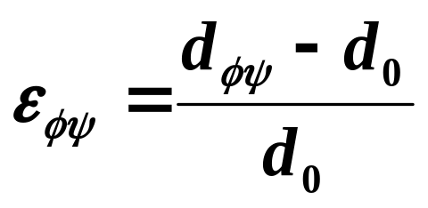
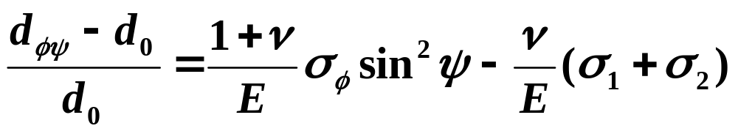
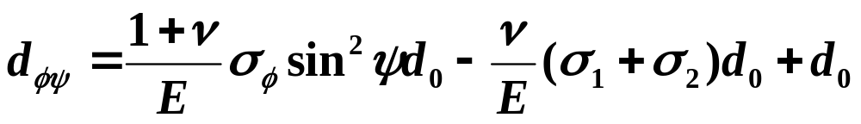
三、应力计算公式
d₀：无应变时的面间距
d_{φψ}：有应变时的面间距

Slide 9
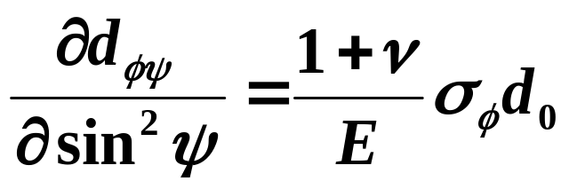
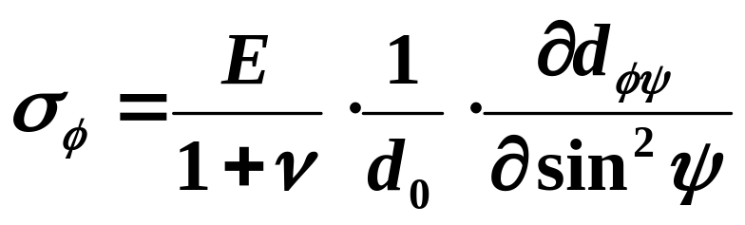
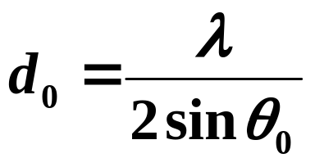
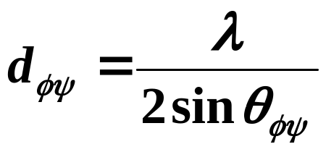
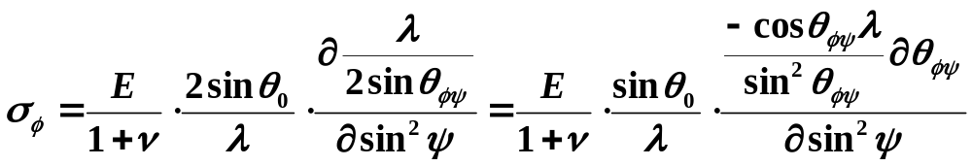
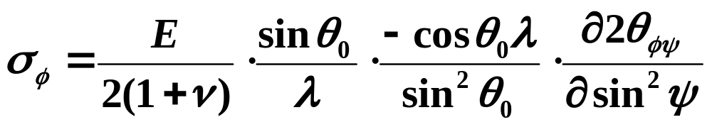
两边对sin²ψ求导：
所以：
由于d₀与d_{φψ}相差很小 所以 θ₀ ≈ θ_{φψ} 所以 ：

Slide 10
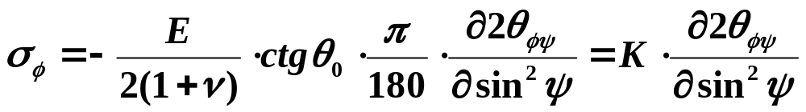
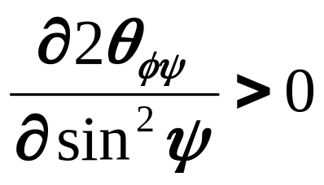

K：常数 < 0
若 σ_{φ} < 0 压应力
若 σ_{φ} > 0 拉应力

Slide 11
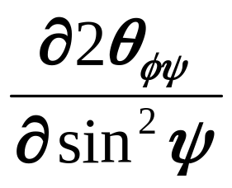
第三节 宏观应力测定方法
一、设备 主要多用两种
1、衍射仪－小样品 < 20mm 主要进行理论探讨。
2、应力测定仪－直接在零件上测定，具有实际意义(若样品很大，不能锯成小块，应力要释放就不能代表原来的应力状态)
二、测量方法
1、双入射法 0－45⁰ 法
衍射仪 取ψ₁ = 0º ψ₂ = 45º 两角度的 ε_{φψ} 从而由二点
确定 即 θ_{φψ} － sin² ψ 的斜率

Slide 12
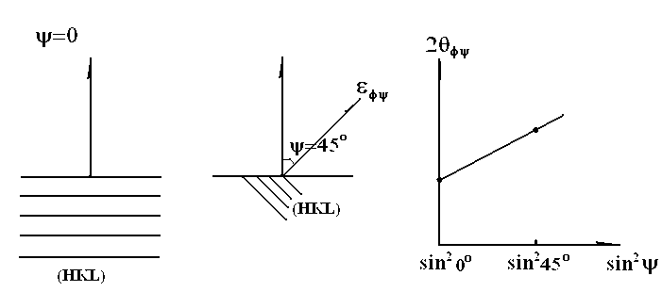
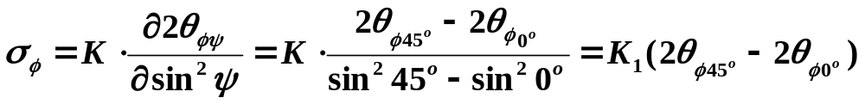
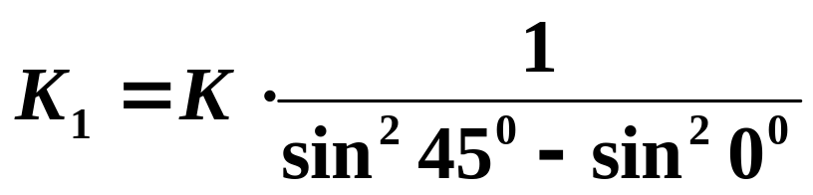
ψ：是(HKL)法线与表面法线的夹角。
多晶体试样肯定存在与表面夹角为ψ的(HKL)。
我们测 ψ＝0º 和 ψ＝45º 时的 ε_{φψ} 。

Slide 13
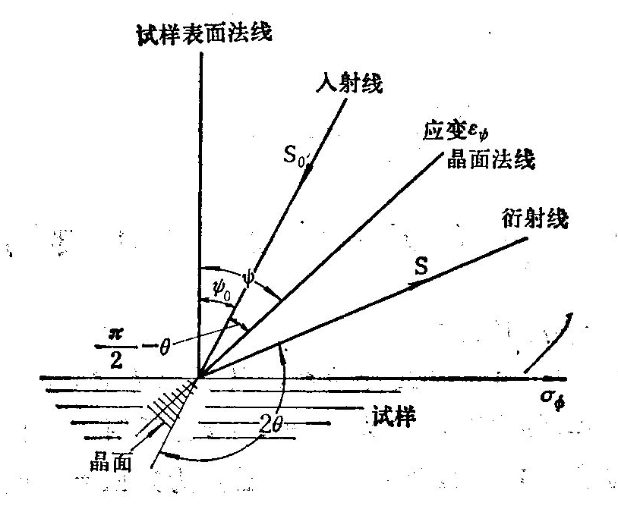
(2) 应力测定仪
专用的应力测定仪，测角台能使入射线在 0º －45º 范围内倾斜入射，探测器的 2θ 扫描范围可达145º －165º 。
ψ_{o}＝入射X射线与表面法线间的夹角。
而 ψ = ψ_{o}+η = ψ_{o}+90º- θ
η:(HKL)法线与入射X射线之间的夹角。
对于应力测定仪 0º －45º法
ψ₁＝ ψ_{o1}+η＝ 0º+η = η
ψ₂＝ ψ_{o2}+η＝ 45º+η
所以实际ψ角并非0º 和45º

Slide 14
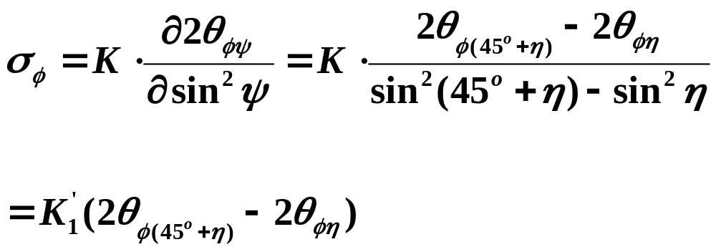
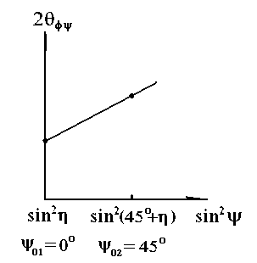
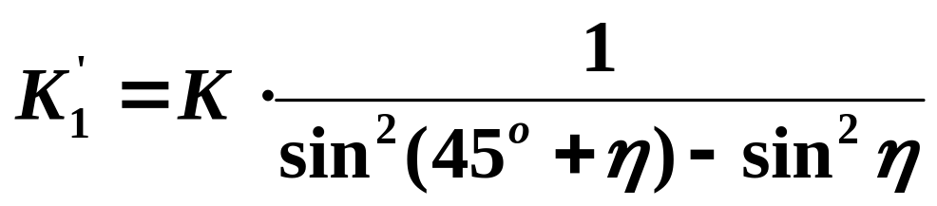
理论的 θ_{o} 与实际有应变的 θ 相差很小。所以也近似的取 η = η_{o}
而对于0º －45º法，为了精确起见，每点测量 2 次得 4 点。

Slide 15
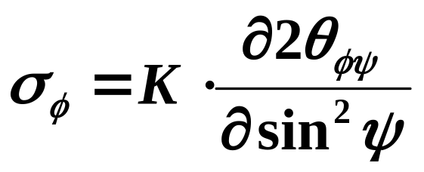
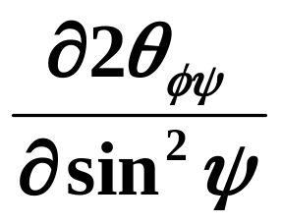
2、sin² ψ法
衍射仪 取ψ = 0º、15º、30º、45º 四个角度 。
通常0º 和45º测两次而成为六点法，更精确。
由 求出斜率
(2) 应力测定仪 取ψ₀ = 0º、15º、30º、45º 四个角度,
ψ = η 、15º+ η 、30º + η 、45º + η
求出斜率

Slide 16
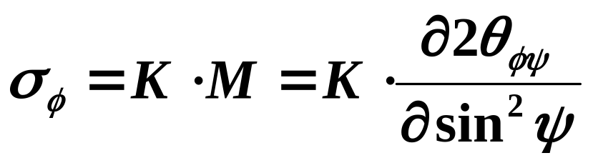
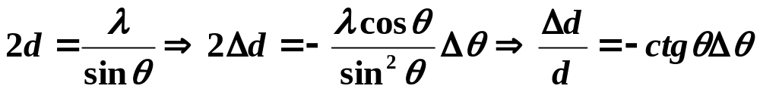
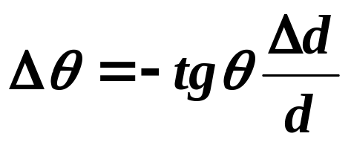
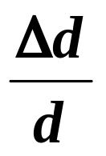
第四节 应力测定中值得注意的问题
一、辐射和衍射晶面的选择
所以只要测出M值→2θ有关
当 一定(由应力而产生的d值相对变化)
θ↑ |Δθ| ↑ 即是衍射角的变化越明显越容易测出。所以
选择θ大的线条精确度高。

Slide 17
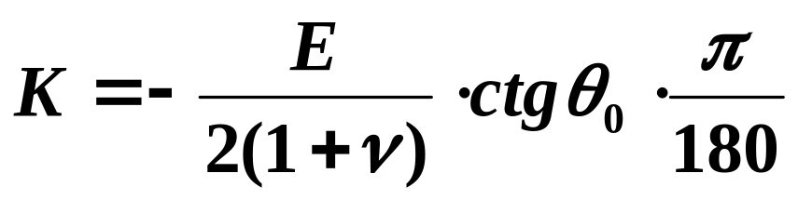
选择靶和晶面的原则是得到尽可能高的 2θ 其次考虑背
底强度。
如: 铁 正火钢 选 CoKα (310)晶面 2θ＝161.8º
淬火钢 选 CrKα (211)晶面 2θ＝156.4º
二、X射线应力常数 K
θ_{o}: 可以应用理论计算，也可以采用平行于表面的晶面
而产生 θ 角。
式中的 E，ν和工程上使用的机械弹性常数有区别。此处
应选择所测晶面的弹性常数。而不能直接使用工程手册
中的数据。

Slide 18
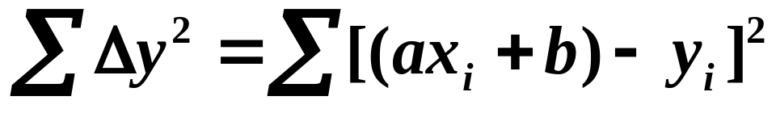
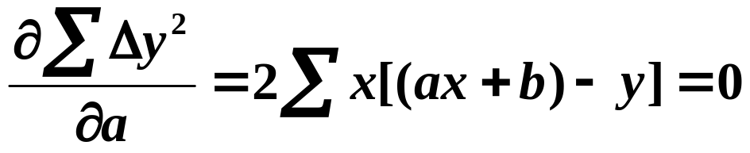
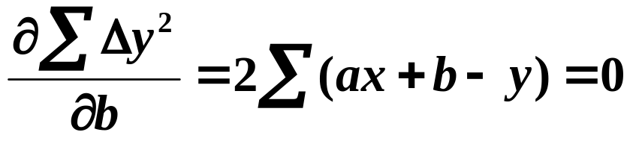
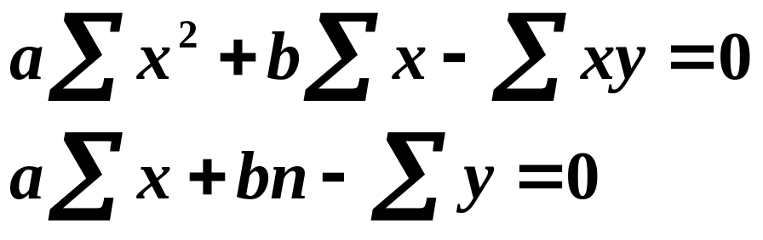
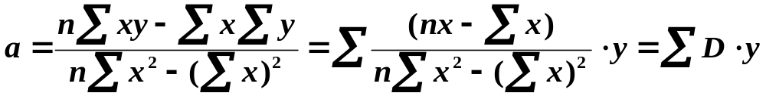
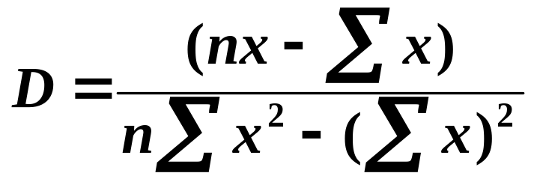
三、用最小二乘法求 “ 2θ_{φψ} － sin² ψ ”直线的斜率。
由最小二乘法：
其中：

Slide 19
令 x=sin² ψ y=2θ_{φψ} 当采用sin² ψ 4点法时
应用衍射仪 ψ = 0º、15º、30º、45º
D₀ =-1.3606 D₁₅= -0.9143 D₃₀=0.3048 D₄₅=1.9701
应用时 M=∑D y= ∑D_{ψ} 2θ_{φψ}
应用应力测定仪时 D值随所选的靶和晶面而不同，
如 当采用 CrKα 照射铁 (211)时 η＝11.8
ψ = 11.8º、26.8º、41.8º、56.8º
D_{11.8} =-1.2322 D_{26.8}= -0.5811 D_{41.8}=0.3907 D_{56.8}=1.4226

Slide 20
四、试样状态对应力测定的影响
1、表面状态
为消除表面污染（表面污垢、氧化皮或涂层等），除非测量加工影响层的应力外，须进行：
(1) 用锉刀或粗砂纸除去氧化皮。
(2) 用电解抛光。
2、晶粒大小的影响
晶粒过大使参与衍射的晶粒数目减少，使衍射强度不稳定，一般要求 D<30μm。如晶粒较大须增大X射线照射面积或使试样或X光回摆。当D>100－200μm测量将发生困难。晶粒过小将使衍射线变宽，使测定精度下降。

Slide 21
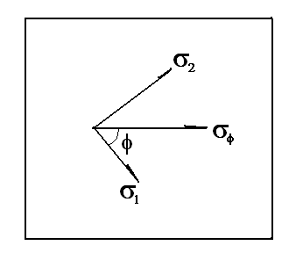
3、择尤取向的影响
有择尤取向（织构）的材料， 2θ_{φψ} － sin² ψ 没有线性关系，衍射峰强度强烈依赖于试样表面法线与反射晶面法线的夹角ψ，固常规的入射角已不适用。
五、试样表面应力状态的确定
在试样中总有某个方向，只有正应力而无切应力，称为主应力，σ₁、σ₂。若确定出σ₁、σ₂大小及方向即可确定表面应力状态。

Slide 22
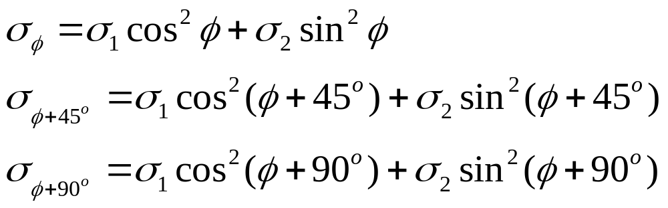



可解出φ。 而σ_{φ} 、 σ_{φ+45}、 σ_{φ+90}
可通过前述方法测得。
所以可求出σ₁ 、 σ₂，任意方向的应力可求得，表面应力状态就可以确定了

